Slide 1

PRIMERI
Proračuni radne snage, mehanizacije i materijala

Slide 2
Izvršiti proračun potrebnih materijala i radne snage za navedenu konstrukciju
Izrada armirano betonskih zidova
Izrada armirano betonske međuspratne ploče

Slide 3
Noseći armirano betonski zidovi debljine 30 cm

Slide 4
Izrada armirano betonskih zidova
Proračunato je 128 m³ betona po etaži
Minimalna marka betona MB 30 C 25/30
Potrebno je 0,6 do 6% armature ČBR
Usvojeno 20 kg armature po m³ betona
128 x 20 = 2.560 kg R Ø 12 po etaži

Slide 5
На основу врсте радова, из грађевинских норми се узимају остали подаци по јединици мере те позиције:
- грађевинска норма (јединица мере);
- број часова рада радника;
- врста материјала и количина;
- врста механизације и број часова рада.
Приказује се табела са једнодневним ценама коштања рада радника одређене категорије и ценама коштања рада по једном часу.
Уобичајено се I група радника не разматра.

Slide 6
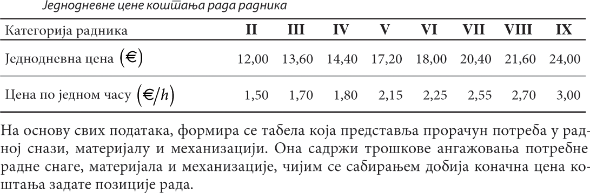

Slide 7
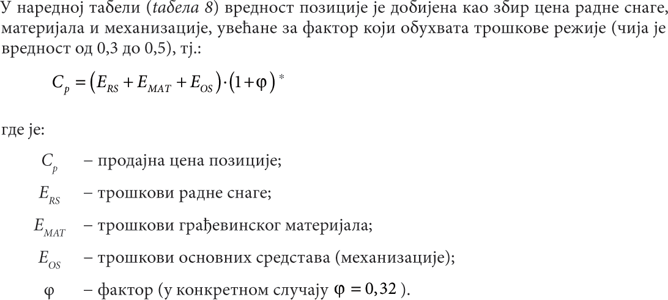

Slide 9
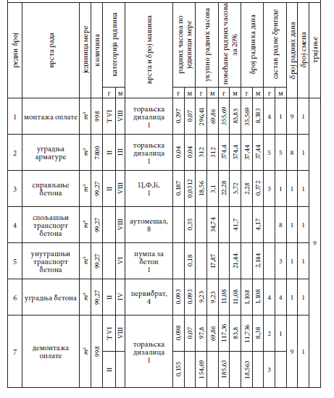
Izrada armirano betonskih zidova

Slide 10
Ploča međuspratne konstrukcije
Površina ploče 15 x 35 -5 x 6 - 2 x 5 = 485 m²
Za debljinu ploče od 20 cm potrebna količina betona iznosi 485 m² x 0,20 m = 97,00 m³

Slide 12
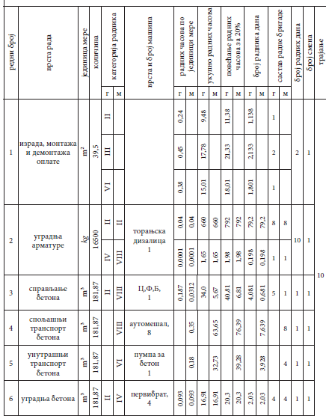
Izrada armirano betonske međuspratne ploče

